Slide 1
Classe découverte à Nantes 4 classes de l’école Allanic L’Hermitage Séjour de 3 jours / 2 nuits en Juin 2020

Slide 2
Pourquoi partir? Dans la continuité de notre projet sur l’année de voyage dans le temps : 3 jours de visites et de découvertes, 3 jours de vie tous ensemble …
Objectifs au niveau des savoirs :
Motiver les apprentissages
Permettre aux élèves d’identifier simplement les grandes périodes de l’Histoire (de l’Antiquité à nos jours) à travers le patrimoine et l’architecture de la ville de Nantes
Observer, décrire et comprendre comment les hommes vivent et aménagent leurs territoires à partir de l’exemple de la ville de Nantes
Se repérer dans l’espace grâce à des plans des différents quartiers

Slide 3
Au niveau des attitudes et savoir être : - Observer, être attentif, sensible. - Éveiller la curiosité. - S’adapter à une vie nouvelle : la collectivité. - Accepter l’éloignement parental et améliorer les capacités d’autonomie. - Se responsabiliser quant à la mise en œuvre des actions de la vie quotidienne pour soi et pour les autres. - Développer un esprit d’entraide et de partage.

Slide 4
Du lundi 15 au mercredi 17 juin pour la classe de CE2/CM1 d’Anne-Cécile Rusquet et la classe de CM1 d’Erwan Debroise
Quand ?
Du mercredi 17 au vendredi 19 juin pour
la classe de CE1 de Sylvie Guénégo et
la classe de CE2 de Béatrice Darras

Slide 5
Quel encadrement ?
L’enseignant a la responsabilité permanente et totale de l’enfant.
Les élèves seront encadrés également pendant les sorties par 1 animateur de la ligue de l’enseignement du centre, animateur habitué à encadrer les séjours avec cet organisme
Il est également prévu 2 adultes accompagnateurs par classe : si vous souhaitez remplir ce rôle d’accompagnateur, merci de le signaler.

Slide 6
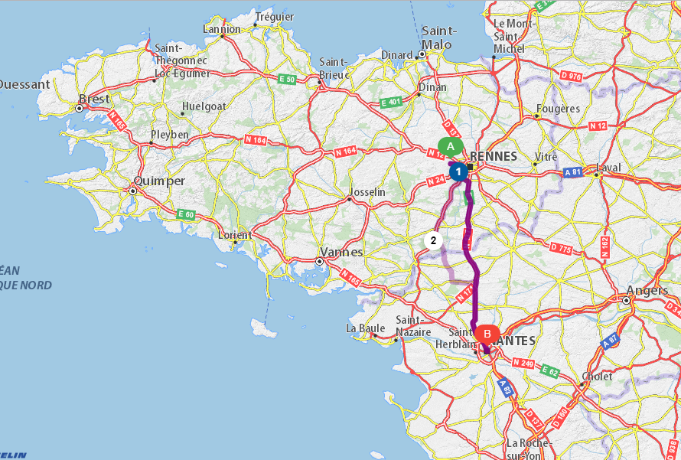
Comment ?
Le trajet L’Hermitage jusqu’au centre, d’une durée d’1h30 environ, se fera en car.
Le rendez-vous sera vers 8h30 à l’école et le retour vers 19H.
Afin de limiter les dépenses concernant le transport : le mercredi 17 juin, le car transportera les classes de CE1 et CE2 le matin, il restera sur place la journée pour transporter les groupes sur les lieux de visite. En fin de journée, il transportera au retour les classes de CE2/CM1 et CM1.
Pour les autres trajets sur place, les transports se feront en transport en commun (bus, tramway, busway, navibus).

Slide 7
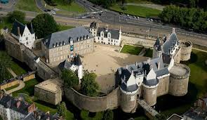
Que visiterons-nous ? Le programme des 3 jours est en cours d’élaboration. Voici les visites que nous avons pour l’instant envisagées.
Château des ducs de Bretagne
Visite guidée autour de l’histoire de Nantes dans ce château fort urbain

Slide 8
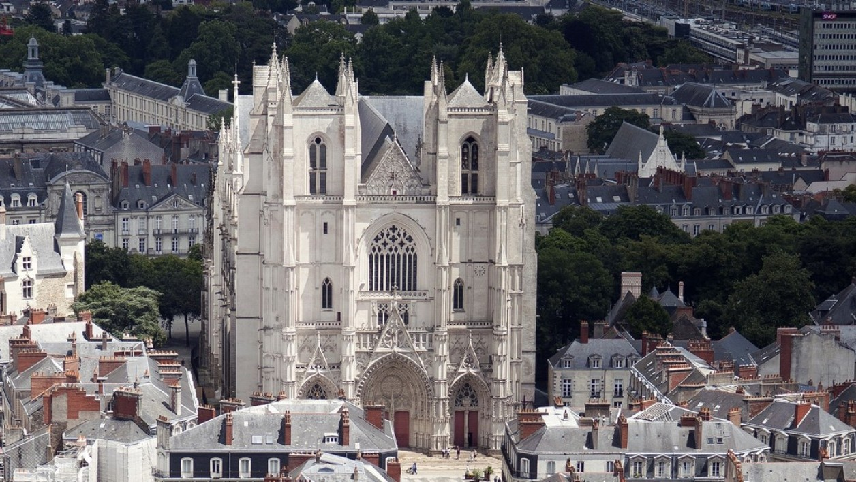
Quartier Bouffay
Cathédrale
Nantes au Moyen-Age
Découverte ludique du quartier Bouffay, lors d’un jeu de piste, quartier avec des maisons à colombages et la cathédrale

Slide 9
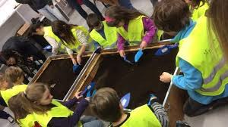
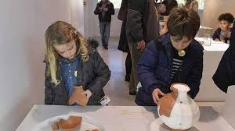
L’Antiquité- Le Chronographe
Découverte d’une ville antique : visite du site archéologique de St Lupien (port antique et chapelle médiévale reposant sur des vestiges gallo-romains) et du chantier de fouille. Manipulation du mobilier archéologique (céramique, os, métaux, …)

Slide 10
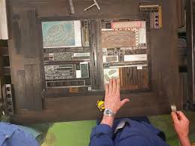
Les Temps Modernes Musée de l’imprimerie
Visite guidée du musée sur la découverte des différentes techniques de composition et des modes d’impression.

Slide 11
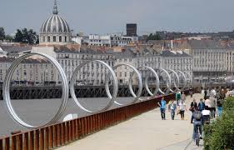
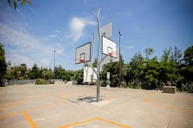
Epoque contemporaines A la rencontre de l’Art
Parcours ludique à la rencontre d’œuvres d’art contemporaine (anneaux de Buren, arbre à Basket, le mètre ruban…).

Slide 12
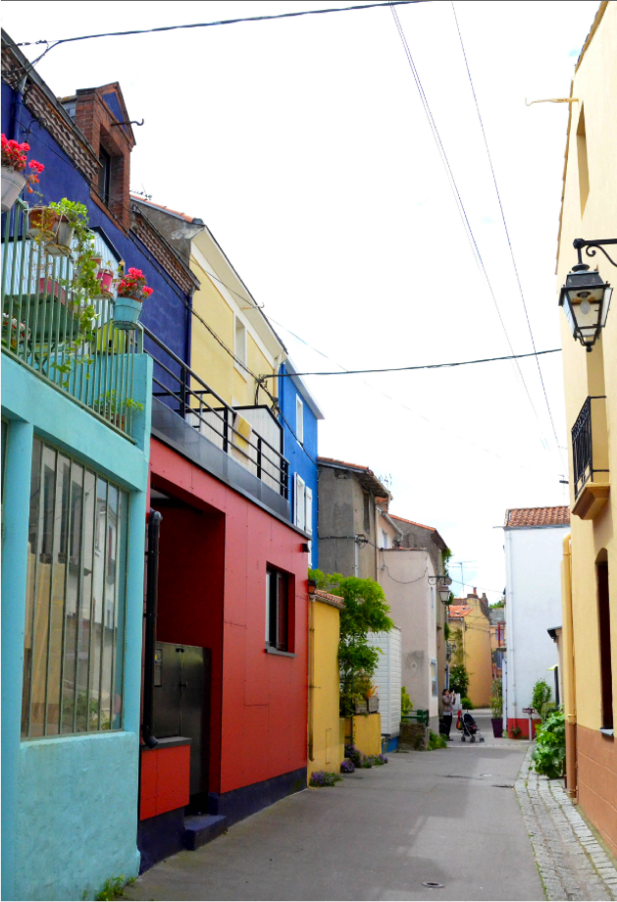
Trentemoult, le long de la Loire
Et selon le projet de chaque classe, il pourra y avoir une des visites suivantes:
Découverte ludique de cet ancien village de pêcheur : l’architecture des maisons, la vie des pêcheurs et l’histoire des crues…

Slide 13
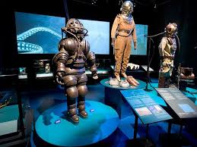
Musée Jules Verne
Ce musée propose un Voyage au centre de l’écriture vernienne afin d’offrir des clés d’accès à l’œuvre de Jules Verne en faisant mieux comprendre son contexte et son actualité

Slide 14
Machines de l’île
De curieuses machines sont venues peupler l’Île de Nantes.
Ce projet artistique se situe à la croisée des « mondes inventés » de Jules Verne, de l’univers mécanique de Léonard de Vinci et de l’histoire industrielle de Nantes, sur le site exceptionnel des anciens chantiers navals.

Slide 15
Où dormirons nous?
LE CENTRE REGIONAL TECHNIQUE
Ligue de Football des Pays de la Loire
170 Bd des Pas Enchantés - 44230 ST SÉBASTIEN S/ LOIRE
Le centre est situé au sud Loire de la ville de Nantes, à proximité des lignes de bus qui permettent de se rendre sur les différents lieux d’activités et en centre-ville. Les arrêts de bus sont situés à 10 min à pied du centre. Le temps de trajet est d’environ 45 min et peut aller jusqu’à une heure selon le lieu d’activité.

Slide 16
L’hébergement

Slide 17
Les repas Petit déjeuner de 7h00 à 8h30 – Diner à 19h Un panier repas et le goûter à emporter sont fournis pour la deuxième et troisième journée (chaque enfant aura son pique-nique le premier jour)

Slide 18
Le temps libre

Slide 19
Quelques informations complémentaires
Administratif :
Nous organiserons une réunion plusieurs semaines avant le séjour pour vous donner d’autres informations ainsi que les papiers administratifs à compléter.
Cependant, nous allons vous demander de remplir une autorisation sur principe dans de brefs délais.
Trousseau :
Chaque enfant devra avoir un sac/une valise avec un fiche trousseau, fiche que nous vous communiquerons quelque semaines avant le départ. Vous devrez cocher ce qu’il a dans sa valise avec votre enfant Merci de ne pas prévoir de vêtements neufs que votre enfant ne reconnaitrait pas. Tout vêtement devra être marqué.

Slide 20
Régimes alimentaires:
Les PAI ou régimes alimentaires spécifiques seront respectés à condition qu’ils nous soient communiqués 1 mois minimum avant le séjour.
Vie quotidienne :
La toilette se fera dans la chambre ou à proximité. Nous vous conseillons dès maintenant d’aider votre enfant à être autonome pour se laver et s’habiller.
Pour le nuit, les doudous peuvent faire partie du voyage. Une veilleuse par chambre pourra également être installée.

Slide 21
Communication :
Nous vous communiquerons les coordonnées du centre ainsi qu’un numéro de téléphone portable d’urgence si besoin.
Pour vous donner des nouvelles du séjour, nous avons l’intention d’utiliser un site agréé par l’éducation nationale, sous forme de journal de bord accompagné de photos. C’est un service gratuit, sécurisé avec un code d’accès spécifique (ce qui le différencie d’un blog). Nous vous donnerons d’autres explications plus tard.
Le journal de bord sera affiché à l’école également.

Slide 22
Quel coût?
Voici le budget prévisionnel simplifié :
Le coût total par enfant est de 140 euros.
Charges | Produits
Hébergement / pension / visites 18 480 Transport car aller/retour 1 530 | Subvention mairie 4 000 Participation APE 1 000 Participation OCCE 1 000
Total : 20 010 | 6 000

Slide 23
Voici l’échéancier :
Le dernier montant de 50 euros pourra être diminué selon les différentes actions qui seront mises en place et l’investissement de chacun.
Rm: Pour obtenir des aides financières individuelles, il faut se renseigner en mairie. Le CCAS aide les familles financièrement.
Certaines Comités d’Entreprise proposent également des aides.
Pour le règlement, les chèques vacances sont acceptés.
10 janvier | 6 mars | 7 mai
45 euros | 45 euros | 50 euro max

Slide 24
Quelles actions ?
Les actions habituelles de l’école (marché de Noël, vente de photos, …) devraient permettre à la coopérative de participer à hauteur de 1 000 euros comme prévu.
Nous avons envisagé également une vente de brioches pour diminuer la dernière somme à payer de 50 euros.
Et vous, quelles sont vos idées ?

